Slide 1
前端專題提案報告
主題:電商服飾
報告者:顏志宇

Slide 2
主題發想
想做一個漂漂亮亮的服飾網站

Slide 3
網站架構

Slide 4
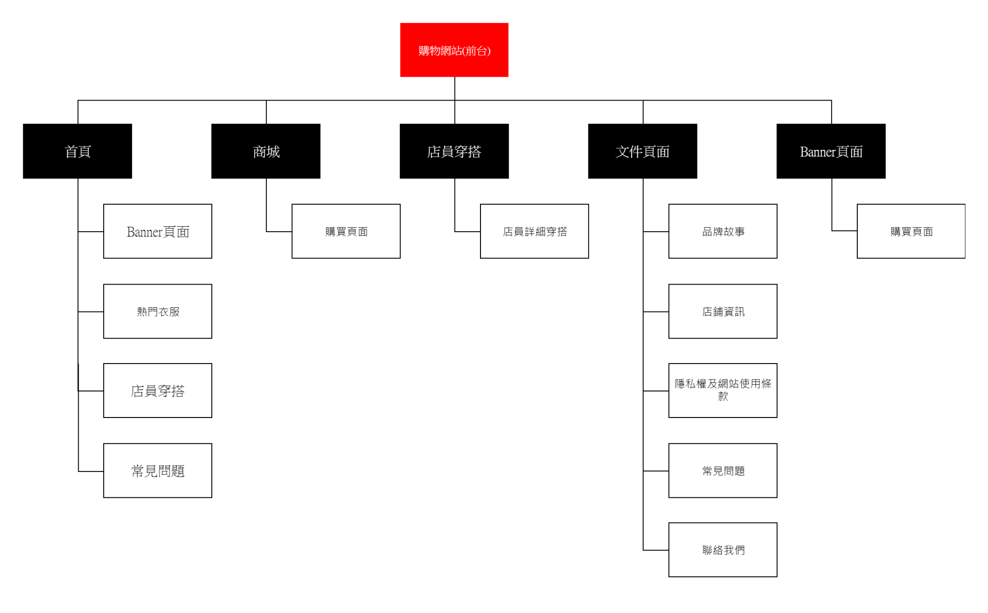
網站架構
網站架構(前台)

Slide 5
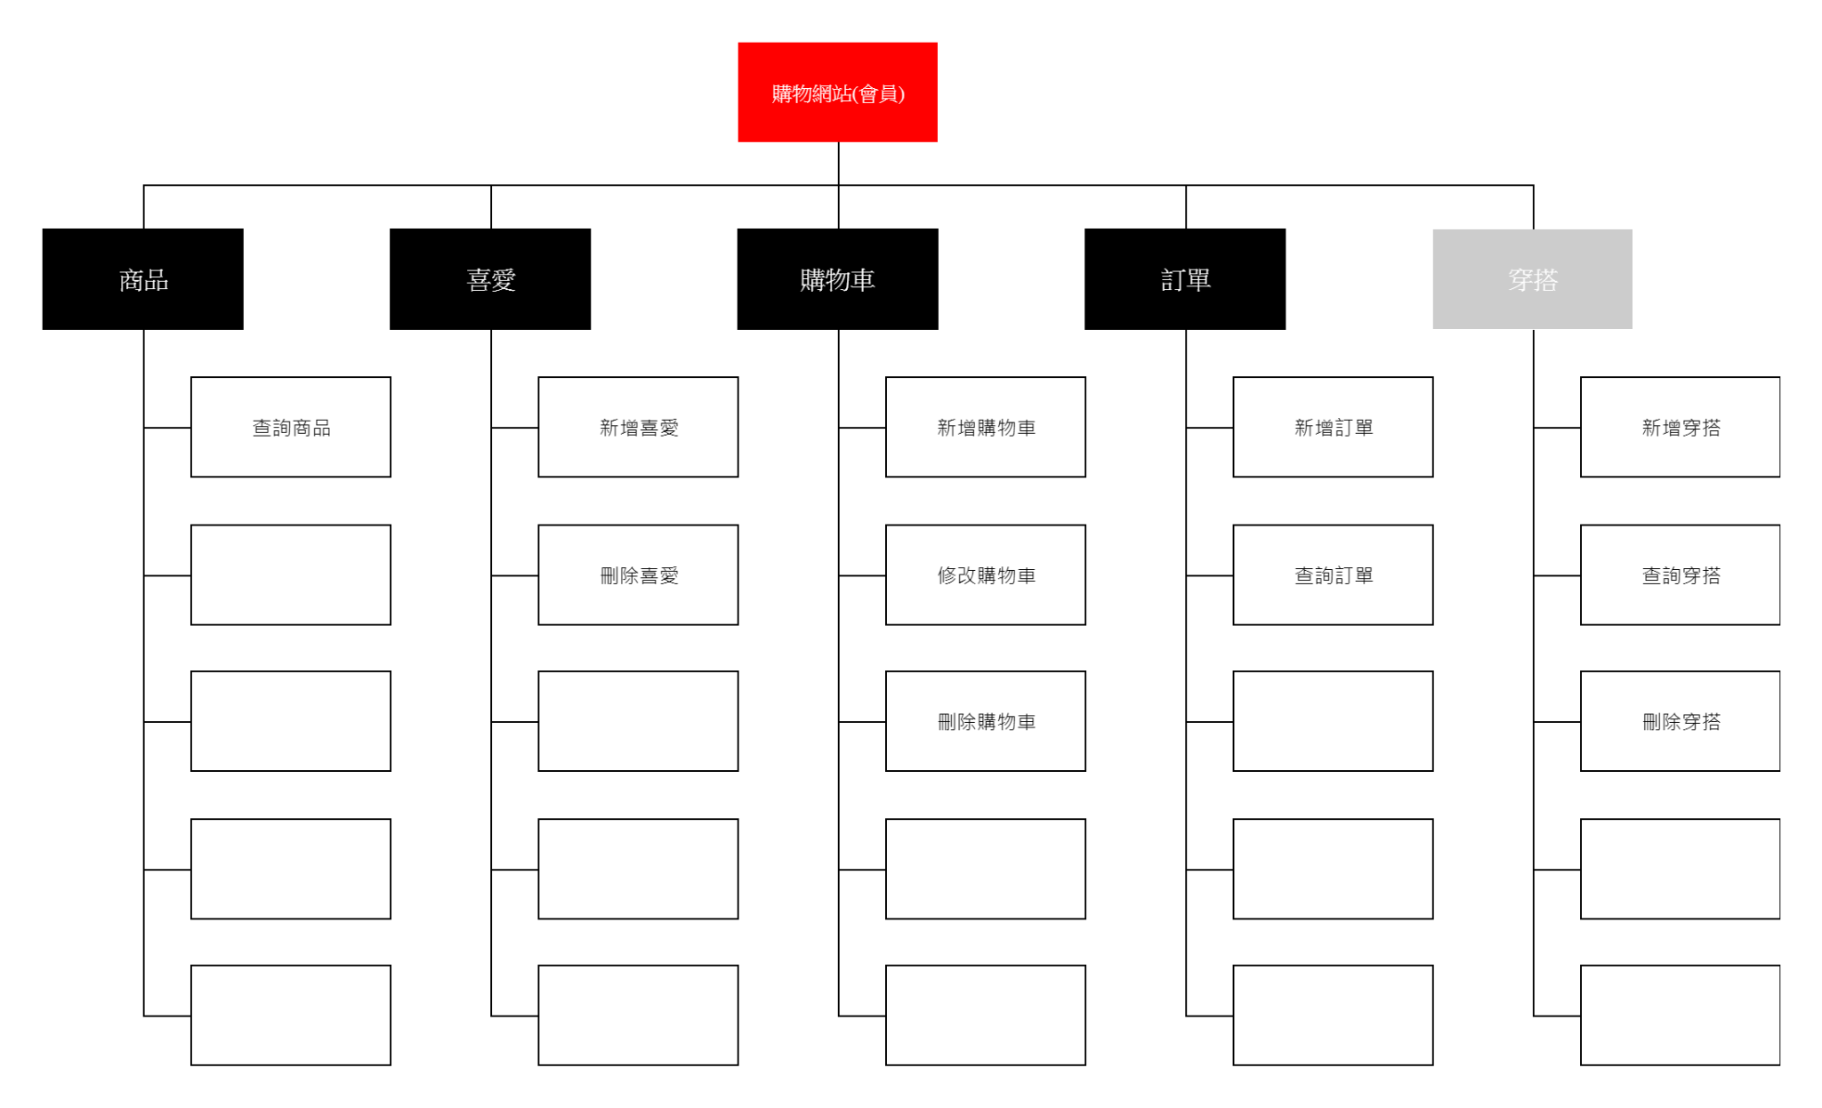
網站架構
網站架構(會員)

Slide 6
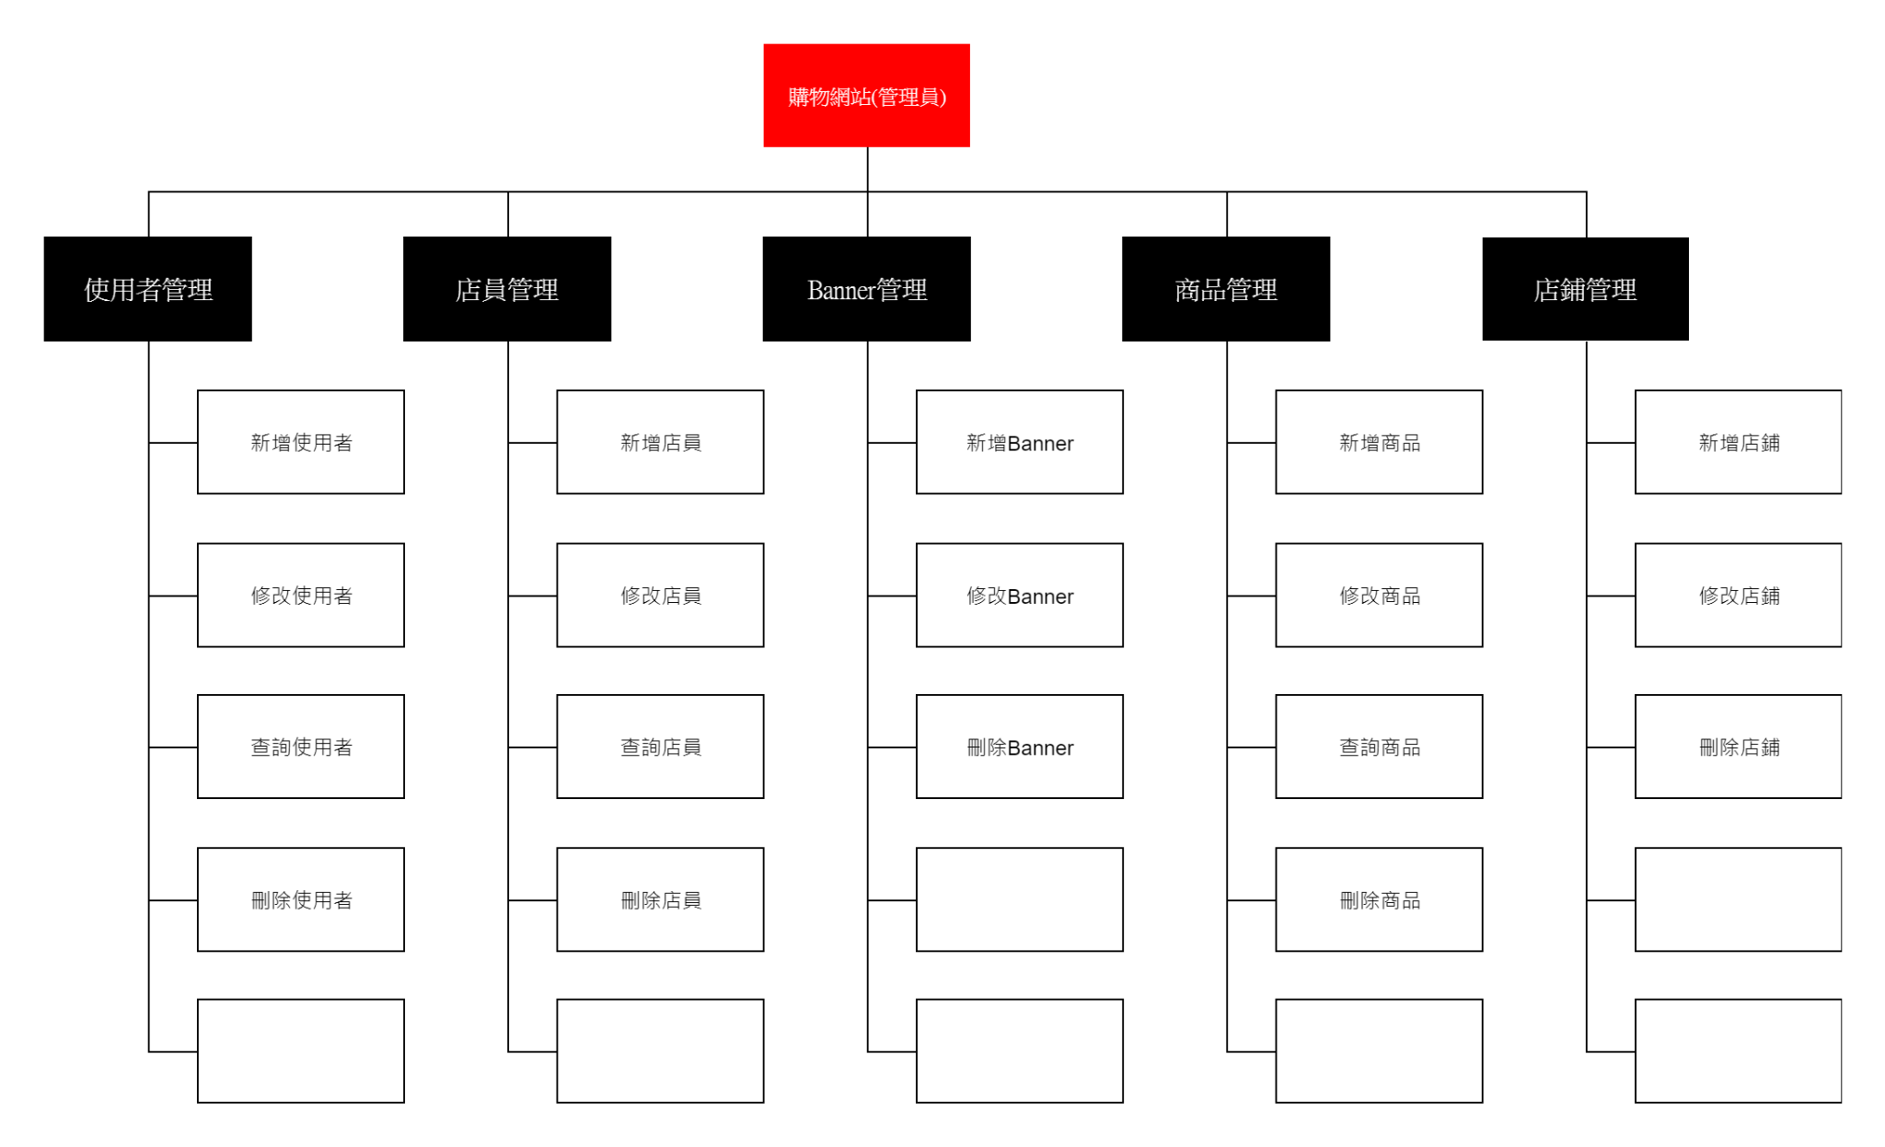
網站架構(管理)

Slide 7
資料型態

Slide 8
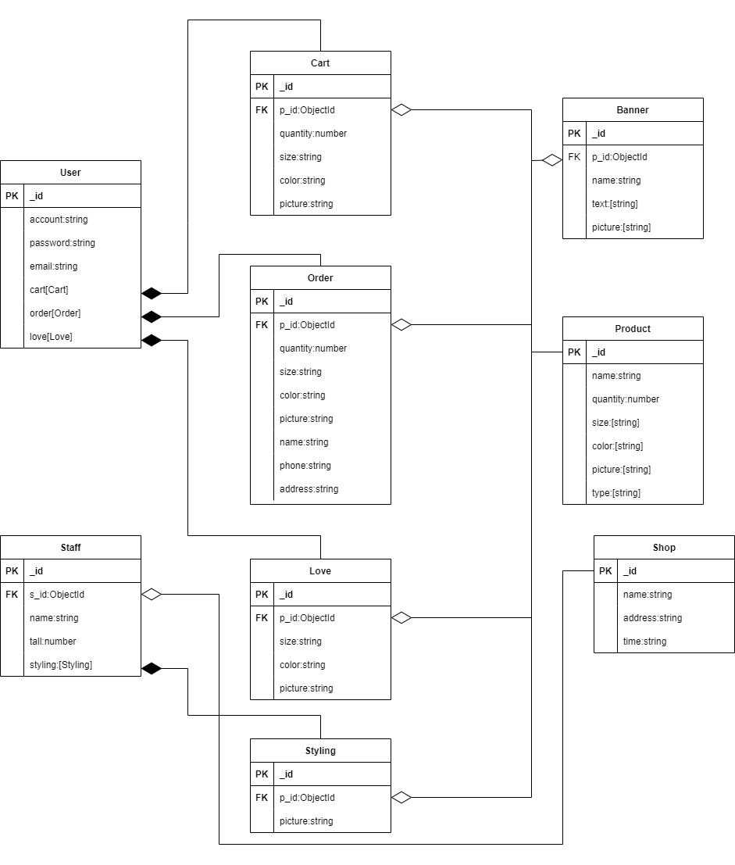
資料型態

Slide 9
網站配色

Slide 10
網頁視覺

Slide 11
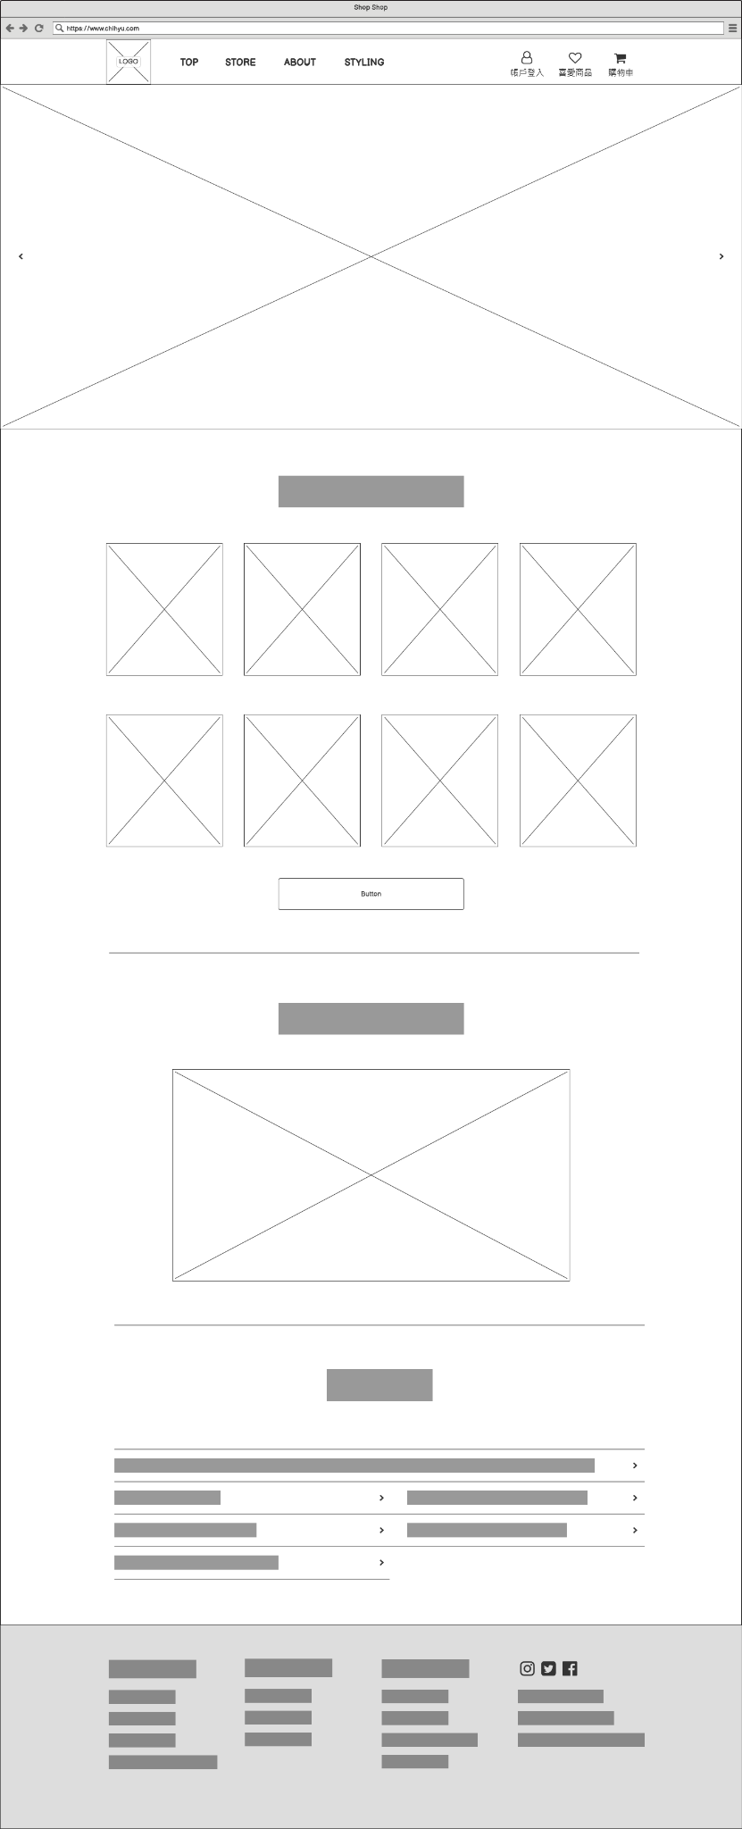
首頁(TOP)

Slide 12
首頁(TOP)

Slide 13
首頁(TOP)

Slide 14
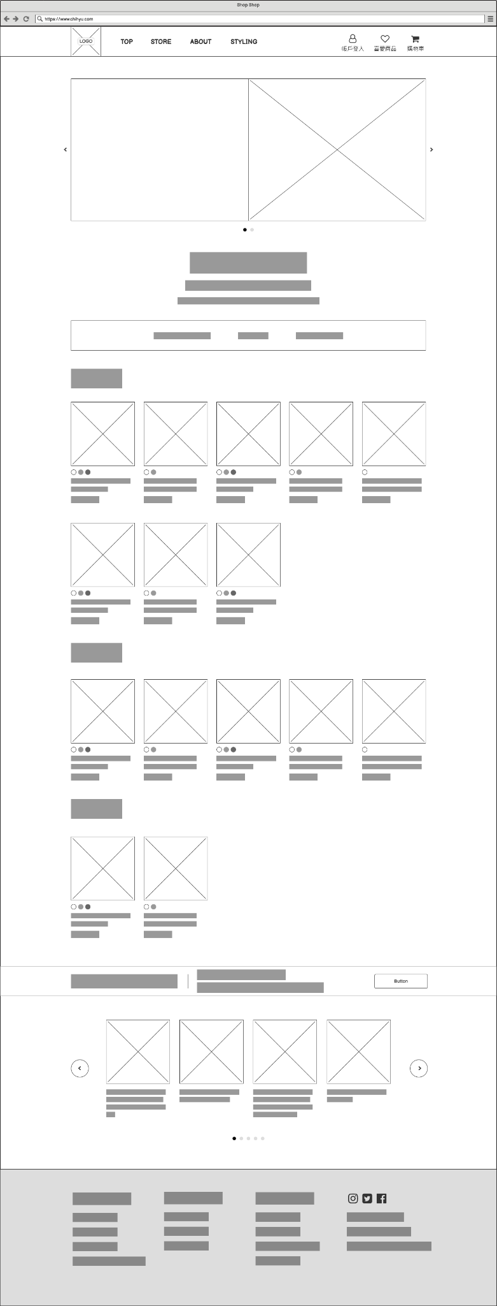
商城(STORE)

Slide 15
商城(STORE)

Slide 16
商城(STORE)

Slide 17
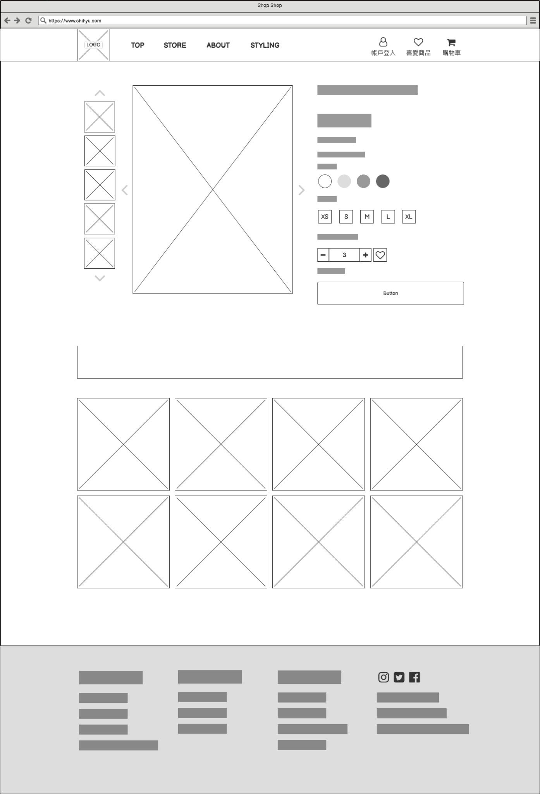
商城(ITEM)

Slide 18
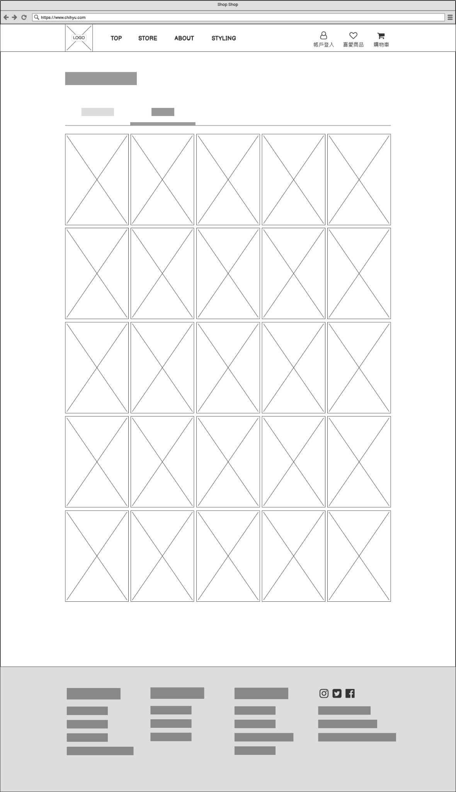
商城(STYLING)

Slide 19
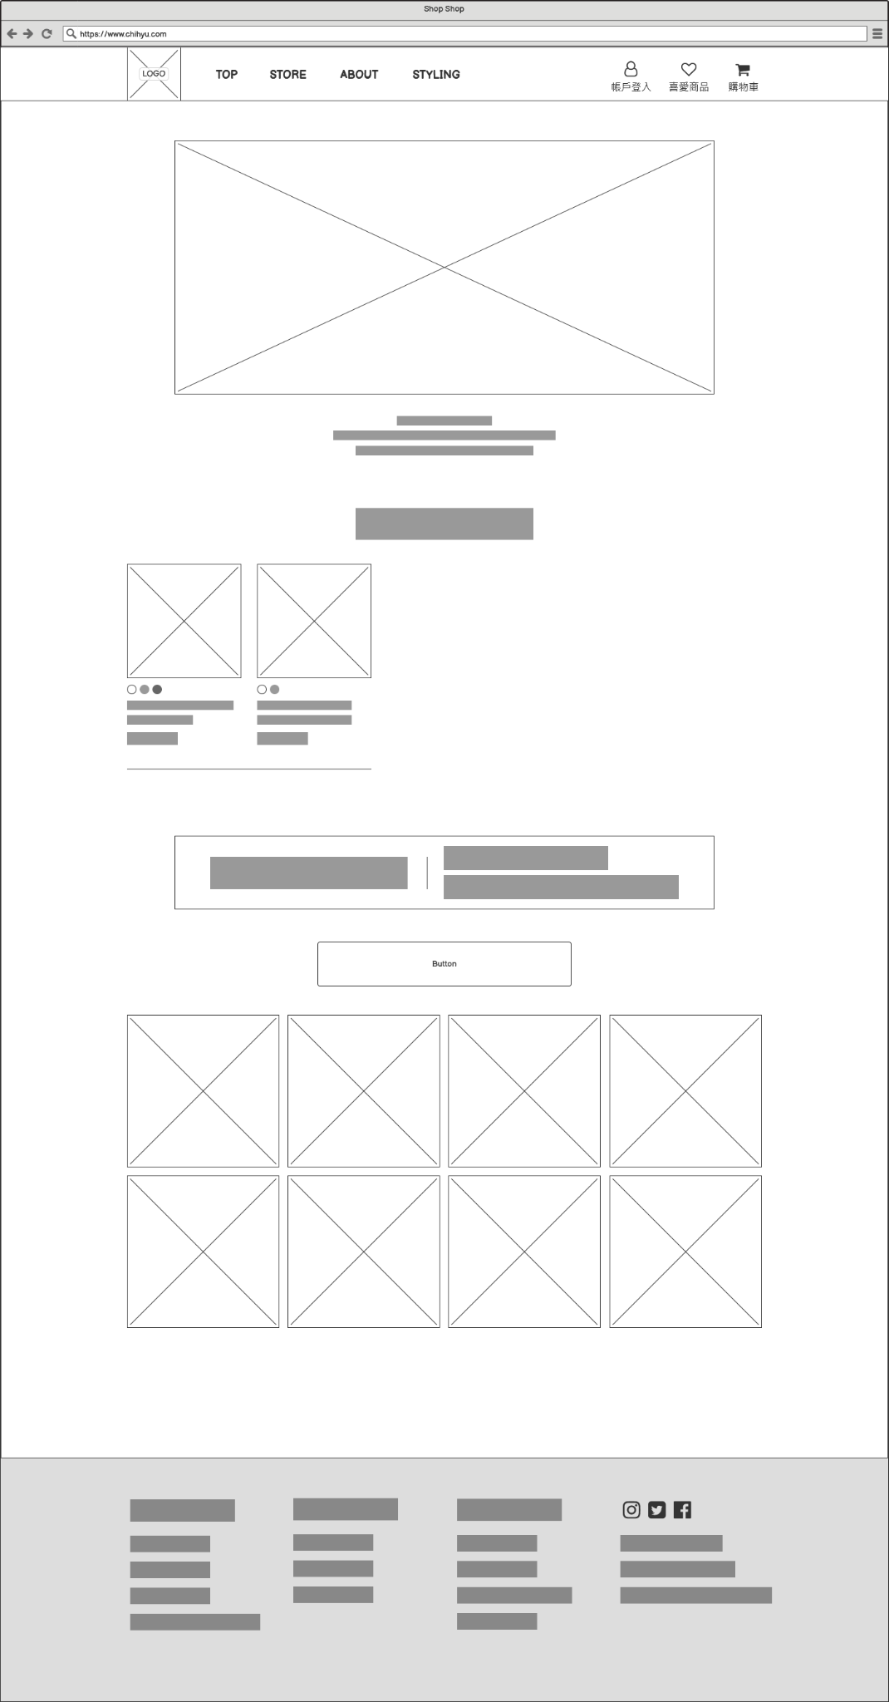
商城(BANNER)

Slide 20
商城(BANNER)

Slide 21
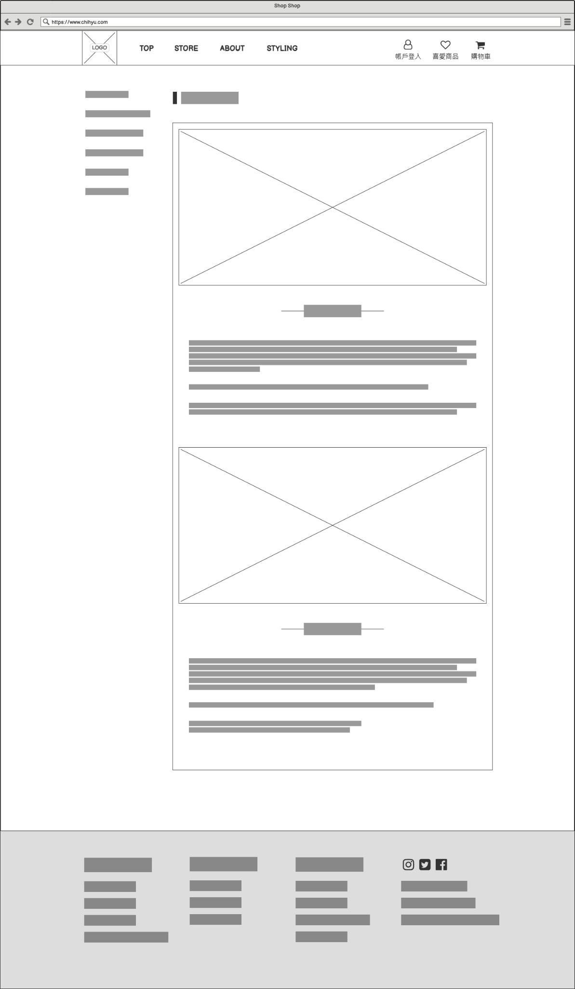
品牌(ABOUT)

Slide 22
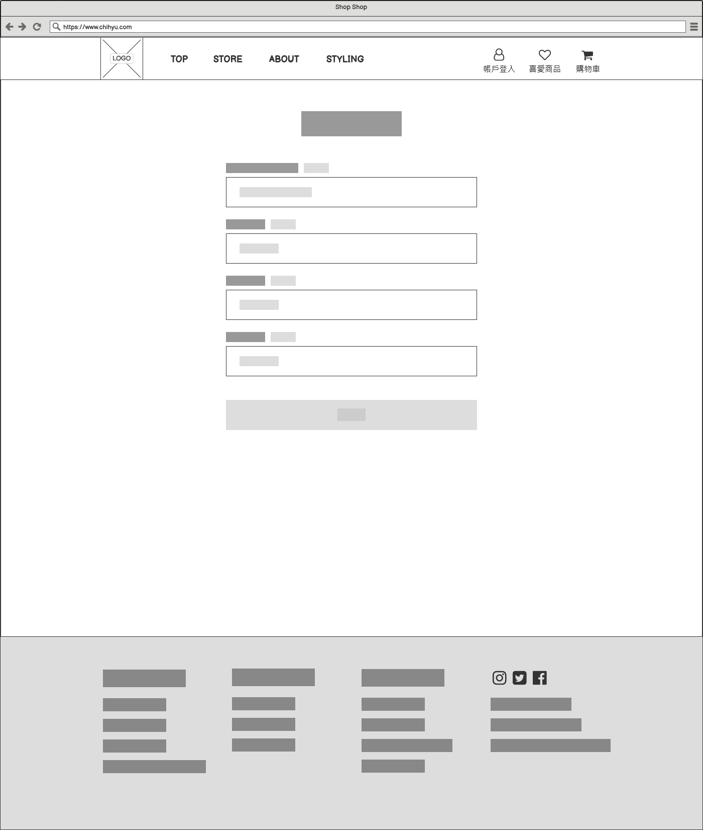
註冊(REGISTER)

Slide 23
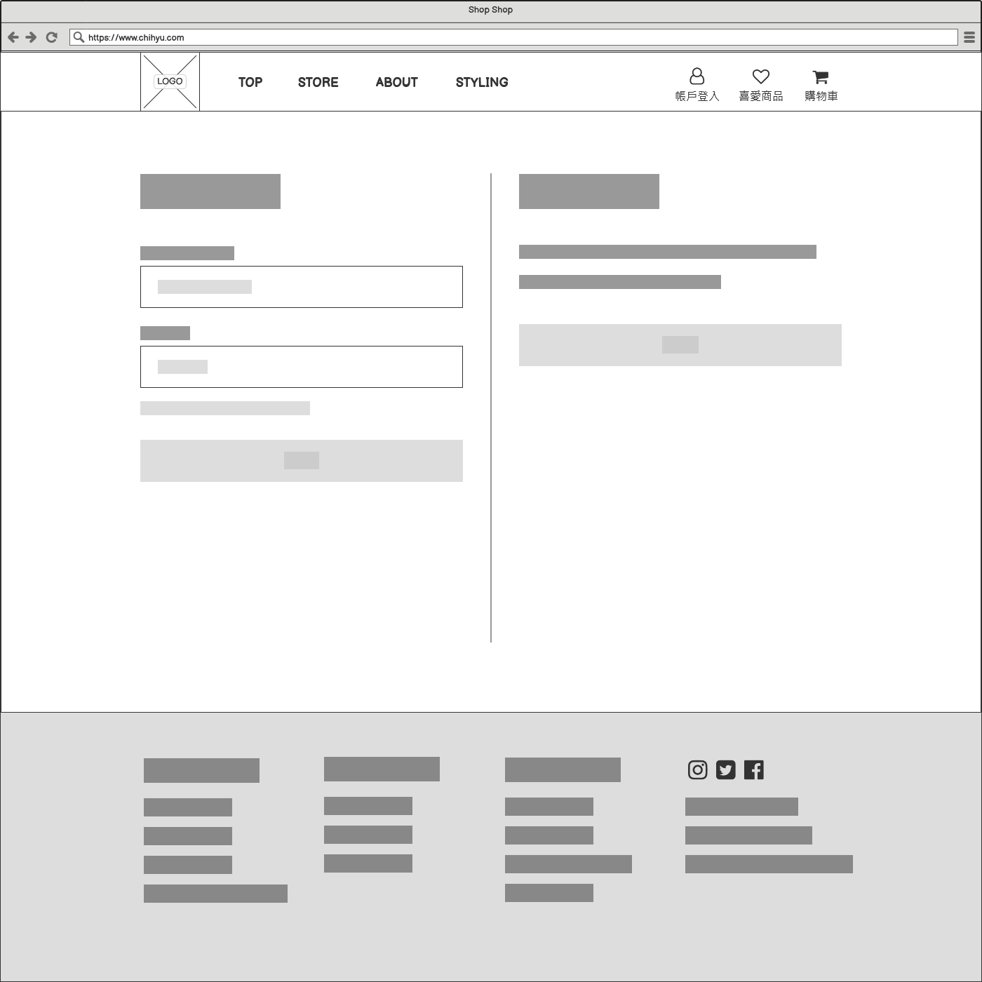
登入(LOGIN)

Slide 24
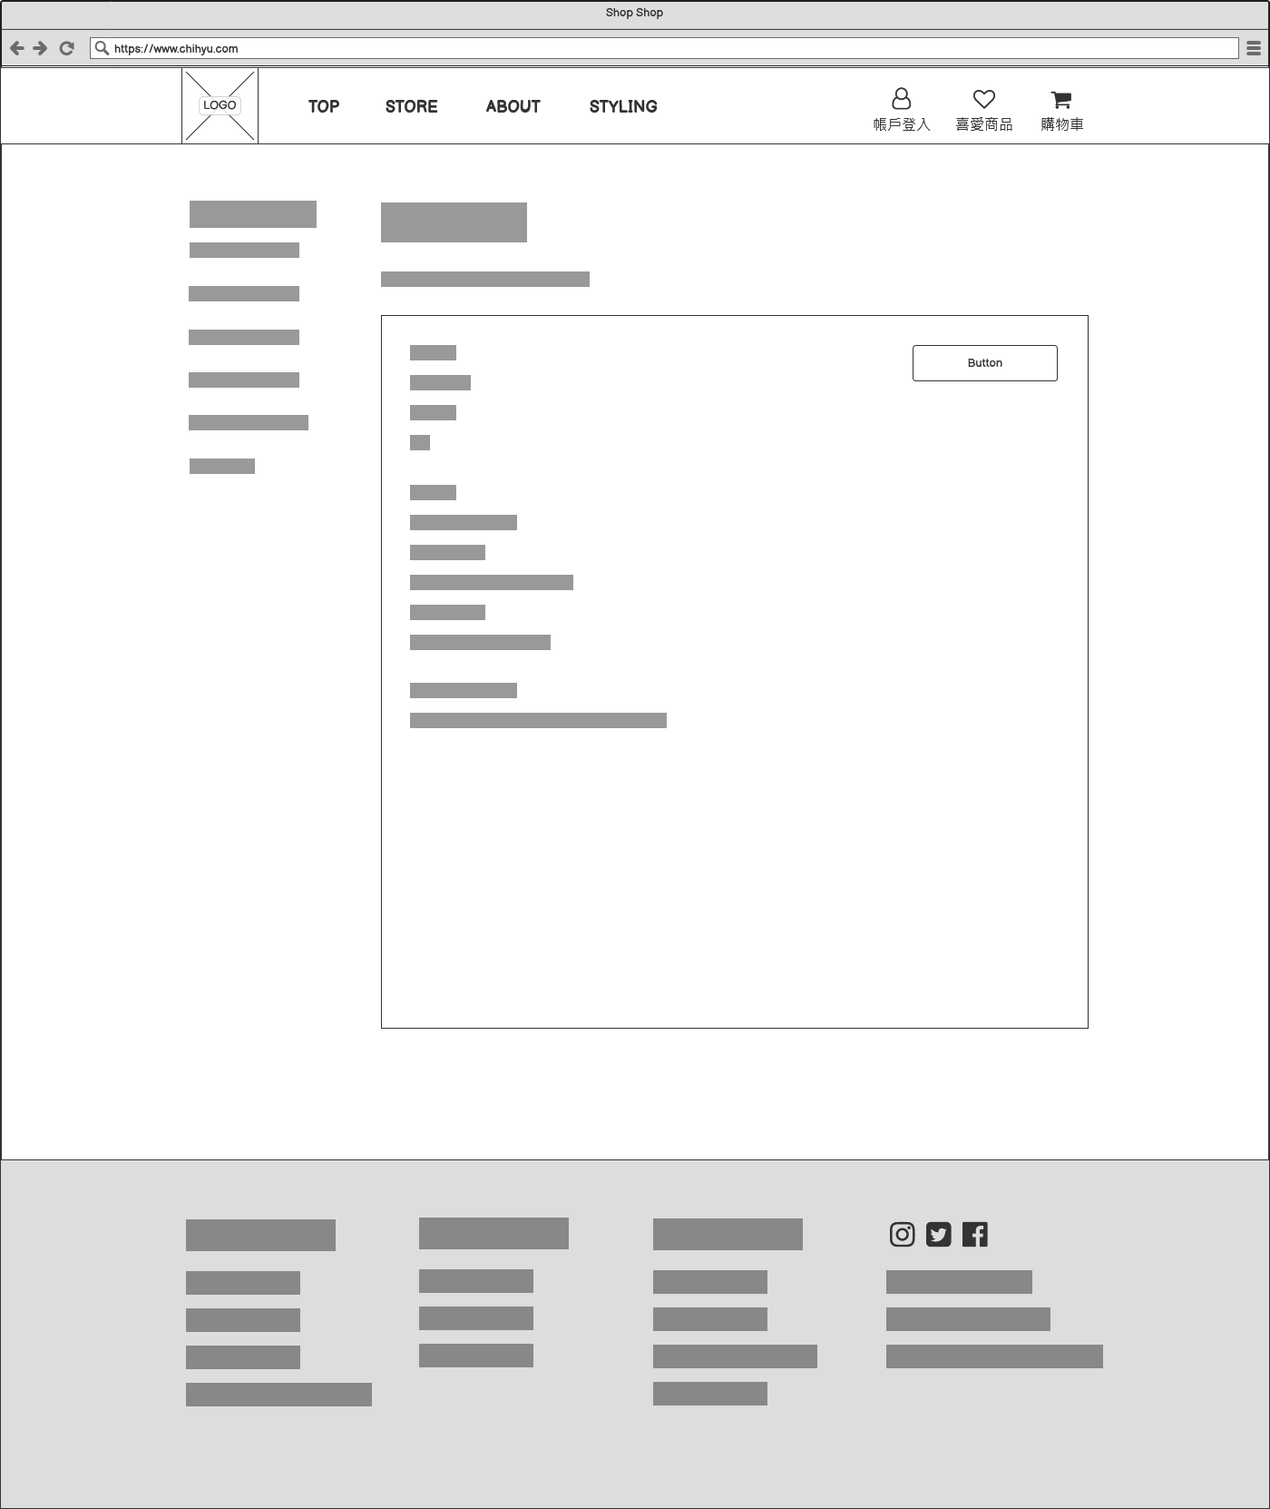
使用者(USER)

Slide 25
還沒做的
管理員所有頁面、會員頁面、店員頁面、
其他版型Banner、可能還有

Slide 26
謝謝聆聽

